Slide 1
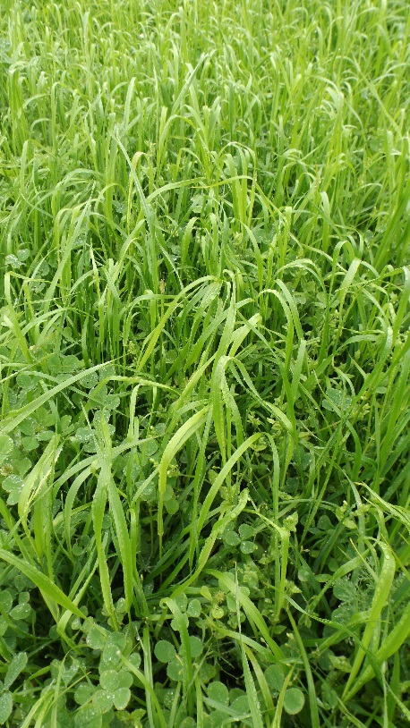
Rapido Energie
% du poids | Espèces/Variétés
25% | Ray Grass d’Italie alt diploïde
15% | Ray Grass d’Italie non alt diploïde
20% | Trèfle incarnat
30% | Trèfle Squarrosum
10% | Trèfle Balansa
Sacherie de 15 kg
Rapide et productif sur deux coupes
Apport de protéines par les trèfles
Restitution de l’azote pour les cultures suivantes
Améliore la structure du sol
Les doses de semis
25-30 kg/ha
Les conseils de culture
Période de semis :
Mi-juillet : récolte en automne et au printemps
Sept/Oct : récolte au printemps
Récolte optimale des trèfles au stade bourgeonnement
Le RGI alternatif diploïde
Très grande première coupe
Haute qualité de fourrage
Conservation très facile. Plus de matière sèche que les tétraploïdes.
Port de feuille dressé qui laisse mieux passer la lumière et favorise le développement des trèfles.
Préfanage plus rapide du diploïde car organes végétatifs plus fins.
Trèfle incarnat
Rapidité d’implantation qui évite le développement des mauvaises herbes
Sécurise la production la première année
Trèfle Squarrosum
Rapidité d’implantation qui limité l'infestation des adventices
Productivité sur la 1ère coupe
Bonne résistance au froid
Le RGI non alter diploïde
Prend le relais de l’alternatif en sécurisant le rendement au printemps
En vrai non alternatif, il ne remonte pas en épis l’année du semis
Sa faible remontaison en fera un ensilage de haute qualité
Trèfle balansa
Forte capacité de ramification
Floraison précoce
Trèfle multicoupes
Résistant au froid

